Slide 1
Görüntü işleme teknikleri ve kümeleme yöntemleri kullanılarak fındık meyvesinin tespit ve sınıflandırılması
ŞERİFE GENCER
02205076040

Slide 2
aşama
Çalışma ortamında bulunan fındıklara ait görüntü, kamera ile alındıktan sonra görüntü işleme teknikleri kullanılarak işlenmektedir. Fındıkların görüntü düzlemi üzerinde kapladıkları boyut ve alan verileri hesaplanmaktadır. Elde edilen veriler değerlendirilerek, fındıklar gerçek zamanlı olarak küçük (K1), orta (K2) ve büyük (K3) olmak üzere üç sınıfa ayrılmaktadır. Bu işlem ortalama tabanlı sınıflandırma ve K-means kümeleme yöntemleri kullanılarak gerçekleştirilmektedir.

Slide 3
K-means algoritması ile aynı türden nesneler farklı özelliklerine göre, benzer kümelere ayrılmaktadırlar .Görüntü işleme süreci ile özellikleri belirlenmiş olan nesneler, benzerlik veya benzemezlik oranlarına göre farklı sınıflarda kümelenmektedirler.

Slide 4
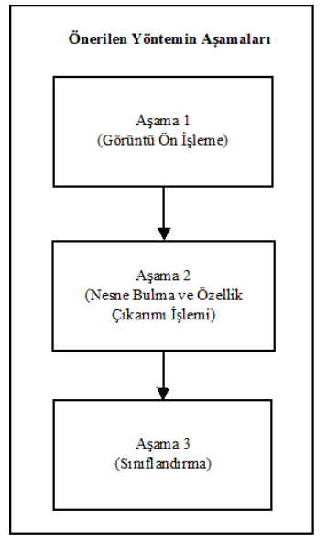

Slide 5
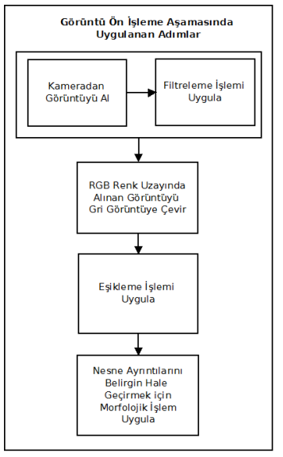
Görüntü ön işleme aşaması (Image preprocessing)
Görüntü ön işleme aşamasında, kameradan alınan görüntü üzerinde sırasıyla filtreleme, resmin grileştirilmesi ve ikili resme çevrilmesi işlemleri uygulanmaktadır. Bu işlemlerin gerçekleştirilmesinden sonra görüntü üzerinde yer alan ve ilgilenilen nesneler daha belirgin ve kolay işlenebilir hale getirilmektedir.

Slide 6

Çekirdek matrisin boyutlarının büyük seçilmesi, görüntü üzerindeki gürültüleri azaltırken, bulanıklaştırmada yapmaktadır. Çekirdek matrisi, görüntü üzerinde kayan pencere yöntemi kullanılarak gezdirilmekte ve her bir piksel için, yeni değerler hesaplanmaktadır.

Slide 7


Her piksele ait yeni değerlerin hesaplanmasını gösteren formül sunulmaktadır.
I RK I , I RY I ve I IRM sırasıyla filtrelenmiş renkli görüntüdeki kırmızı, yeşil ve mavi renk değerini ifade etmektedir.

Slide 8

Gri görüntü içerisinde yer alan piksel değerleri min ve max değerleri arasında bulunup bulunmadığı karşılaştırılarak, ikili görüntü için yeni değer ataması gerçekleştirilmektedir.

Slide 9
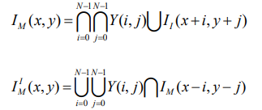
ikili görüntü üzerinde, aşındırma (erosion) ve genişleme (dilation) morfolojik işlemleri uygulanmaktadır. Aşındırma işlemi, ikili resim üzerinde yer alan beyaz alanları daraltmak ve siyah bölgelerdeki beyazlıkları temizlemek için kullanılmaktadır. Genişleme işlemi ise, beyaz alanların sınırlarını genişletirken aynı zamanda beyaz bölgede yer alan siyah noktaları temizlemektedir.
IM aşındırma işlemi uygulanmış ikili görüntü matrisini, I M I aşındırma işleminden sonra genişleme işlemi uygulanmış ikili görüntü matrisini ifade etmektedir.

Slide 10
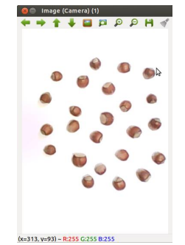
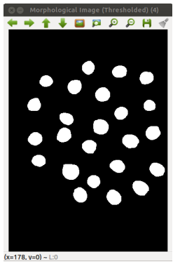
filtreleme, grileştirme, eşikleme ve morfolojik işlemlerin kameradan alınan ham görüntüye uygulanması sonucunda oluşan görüntü sunulmaktadır.

Slide 11

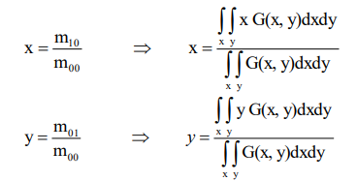
Nesne bulma ve özellik çıkarımı işlemi aşaması (Object detection and feature extraction stage)
Nesnelerin görüntü düzleminde kaplamış olduğu alan, nesne boyları ve nesne merkezine ait koordinatlar özellik çıkarım vektörlerinde bulunmaktadır.
Denklemde yer alan x ve y değerleri, görüntüyü oluşturan matristeki satır ve sütunları ifade etmektedir.
Nesnelere ait merkez noktasının x koordinatı, merkez noktasına ait y noktasının koordinatı verilen formüller kullanılarak bulunmaktadır.
Referans karesinin alanı piksel cinsinden hesaplanarak, gerçek alana oranlanmaktadır.

Slide 12

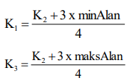
Sınıflandırma işlemi aşamasına ait adımlar(Classification stage steps)
Kümeleme, fiziksel veya soyut nesneleri benzer nesne sınıfları içerisinde gruplama sürecidir. Kümeleme analizinde desen, nokta veya nesnelerin doğal olarak gruplandırılması yapılmaktadır.
Ortalama tabanlı sınıflandırma (Meanbased classification)
Sınıflandırma işleminde oluşturulan ilk küme merkezi hesaplanırken formül kullanılmaktadır. Denklemde K2, ortanca (ikinci) küme merkezini, N ortamda bulunan nesne sayısını, Ax (m00) x indisli nesnenin alanını ifade etmektedir.
K1 ve K3 küme merkezlerinin hesaplanmasını gösteren ifadeler

Slide 13
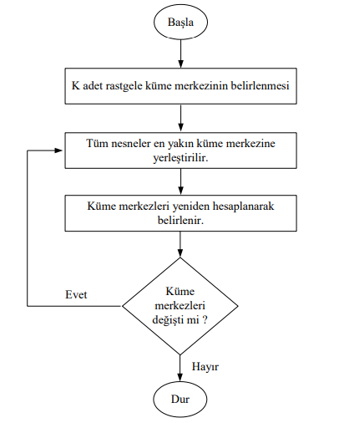
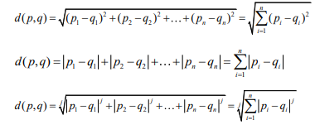
K-means kümeleme yöntemi (K-means clustering method)
K-means algoritmasının çalışma sürecini maddeler halinde sunulan 4 aşamada ifade edilmektedir.
1.İlk olarak, K adet küme için rastgele başlangıç küme merkezleri belirlenmektedir,
2. Her nesnenin seçilmiş olan küme merkez noktalarına olan uzaklığı hesaplanmaktadır. Küme merkez noktalarına olan uzaklıklarına göre tüm nesneler k adet kümeden en yakın olan kümeye yerleştirilmektedir,
3. Yeni oluşan kümelerin merkez noktaları, o kümedeki tüm nesnelerin ortalama değerlerinden elde edilmiş veriye göre değiştirilmektedir,
4. Küme merkez noktaları sabit olmadığı sürece 2. ve 3. adımlar tekrarlanmaktadır.
Benzerlik ve benzemezlik ölçümlerinde en yaygın olarak kullanılan mesafe ölçüm yöntemleri Euclidean, Manhattan ve Minkowski yöntemleridir.

Slide 14
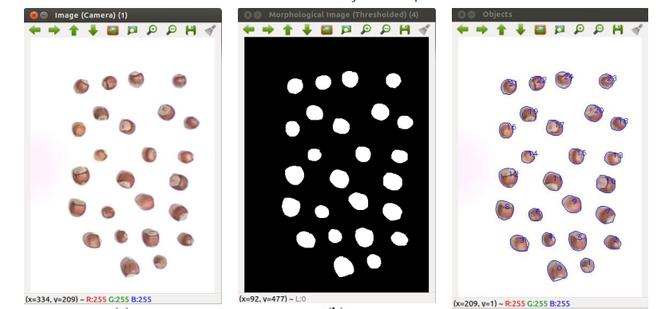
DENEYSEL ÇALIŞMA (EXPERIMENTAL STUDY)
Önerilen yöntem ile ortamda bulunan fındıkların tespit edilerek kümelenmesine yönelik deneysel çalışma yapılmaktadır. Çalışmada 1.3 Megapiksel CMOS, 640 x 480 çözünürlükteki Logitech C110 USB kamera kullanılarak görüntüler alınmaktadır. Alınan görüntüler, Ubuntu 12.04 işletim sistemine sahip bir bilgisayar üzerinde işlenmektedir. Görüntülerin işlenmesi ve sınıflandırılması aşamalarında OpenCV Kütüphanesi ve Weka yazılımları kullanılmaktadır. Kameradan alınan ham görüntüde, çalışma alanı dışında kalan dörtgenin bulunduğu alan kesilmiştir.
Bu işlemden sonra görüntü ön işleme aşamasına geçilmektedir. Görüntü ön işleme aşamasında, resim üzerinde filtreleme, grileştirme, eşikleşme ve morfolojik işlem uygulanmaktadır.

Slide 15
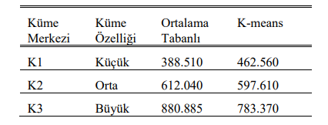
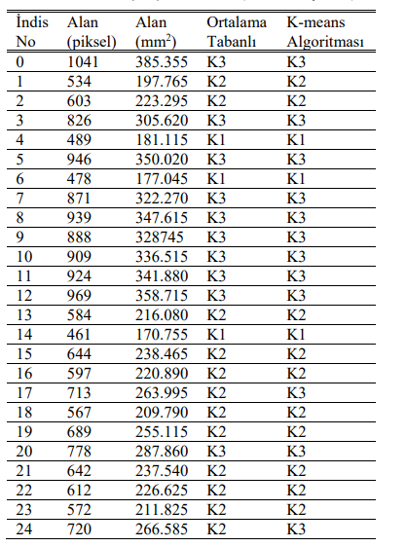
K-means algoritmasına göre kümeleme işleminde, piksel cinsinden bulunan alan değerleri kullanılarak küme merkezleri elde edilmektedir. Küme merkezleri elde edilirken çalışma ortamına 150 adet fındık yerleştirilerek bilgi veritabanı oluşturulmaktadır. Ortalama tabanlı ve K-means algoritmaları kullanılarak elde edilen küme merkezleri sunulmaktadır.
Örnek çalışmada ortamda bulunan 25 adet fındık önerilen yöntem kullanılarak %100 başarım oranı ile tespit edilmektedir.

Slide 16
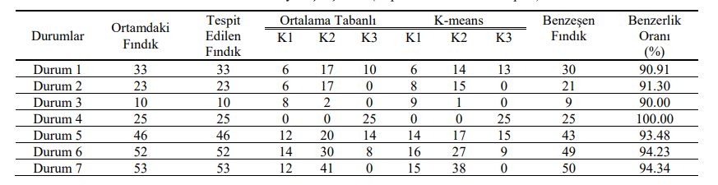
Benzerlik oranlarının düşük olduğu durumlarda, uç noktalarda olan fındıklarda sınıflama kayması olduğu gözlenmektedir. Kmeans ve ortalama tabanlı kümeleme yöntemleri ile elde edilen sınıflama sonuçlarının birbirine benzerlik oranı %90 ile %100 arasında bulunmaktadır

Slide 17
SONUÇLAR (CONCLUSIONS)
Çalışma ortamında bulunan nesnelerin tespit ve sınıflandırılması amacıyla üç aşamalı bir yöntem önerilmektedir. Çalışma ortamında bulunan fındık meyveleri gerçek zamanlı olarak %100 başarımla tespit edilmektedir. Ortalama tabanlı ve K-means kümeleme yöntemleri kullanılarak fındık meyvelerinin küçük, orta ve büyük olarak sınıflandırılması gerçekleştirilmektedir. Yapılan deneysel çalışmalarda, gerçeklenen iki algoritma ile sınıflandırmanın %90 ile %100 oranlarında benzerlik gösterdiği tespit edilmektedir.

